Slide 1
СОЗДАВАЯ
БУДУЩЕЕ
ГОСУДАРСТВЕННАЯ КОРПОРАЦИЯ «РОСТЕХ»

Slide 2
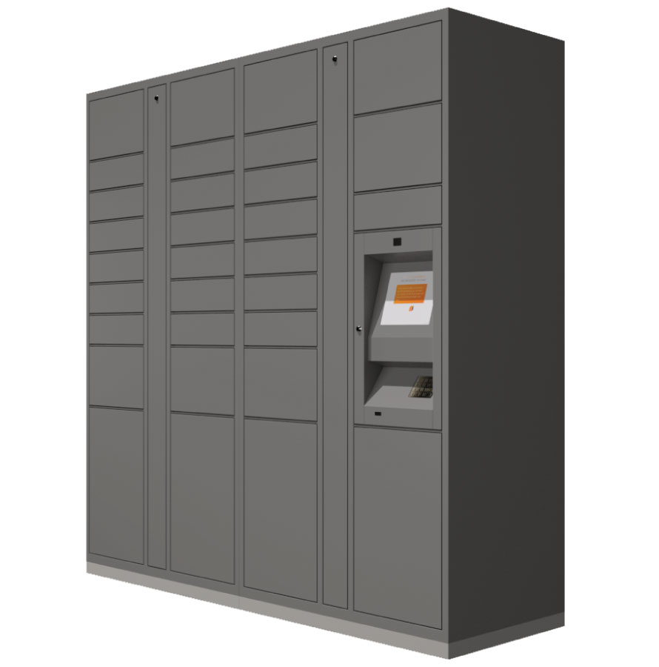
Гаранин А.В.
Руководитель проектов автоматизации и роботизации производственных систем
Декабрь 2020
Автоматизированные почтовые станции

Slide 3
Описание продукта
Одной из наиболее перспективных разработок НЦИ является постамат - устройство, которое обеспечивает бесконтактную доставку товаров в пункт выдачи и позволяет покупателю в любое удобное время забрать заказ без необходимости ожидания курьера в определенный интервал времени, похода в магазин или почтовое отделение

Slide 4
Потенциальные потребители
Крупные транспортные операторы:
Почта России
СДЭК
СберЛогистика
5Post
PickPoint
Телепорт
Операторы платформ e-commerce платформ:
Ozon
ЯндексБеру

Slide 5
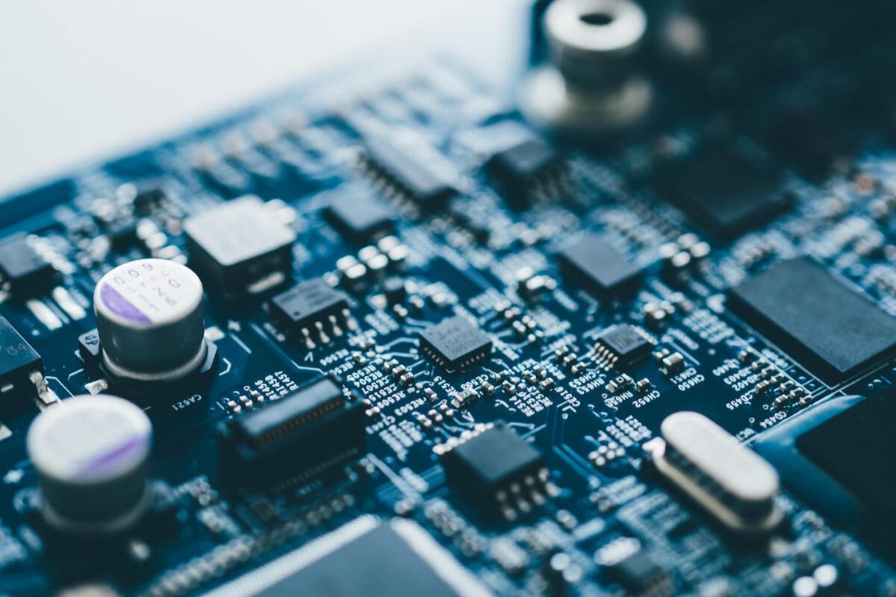
Антон Гаранин приглашает вас на запланированную ко
Устройство постамата
Корпус постамата:
металлический каркас окрашенный порошковой краской,
электромеханические замки
Комплект электроавтоматики включает:
компьютерный блок,
POS-терминал для оплаты картами или телефоном c NFC-модулем,
сенсорный экран,
сканер штрих-кодов,
систему видеонаблюдения,
систему телематики
Программное обеспечение:
D-Post (Россия)

Slide 6
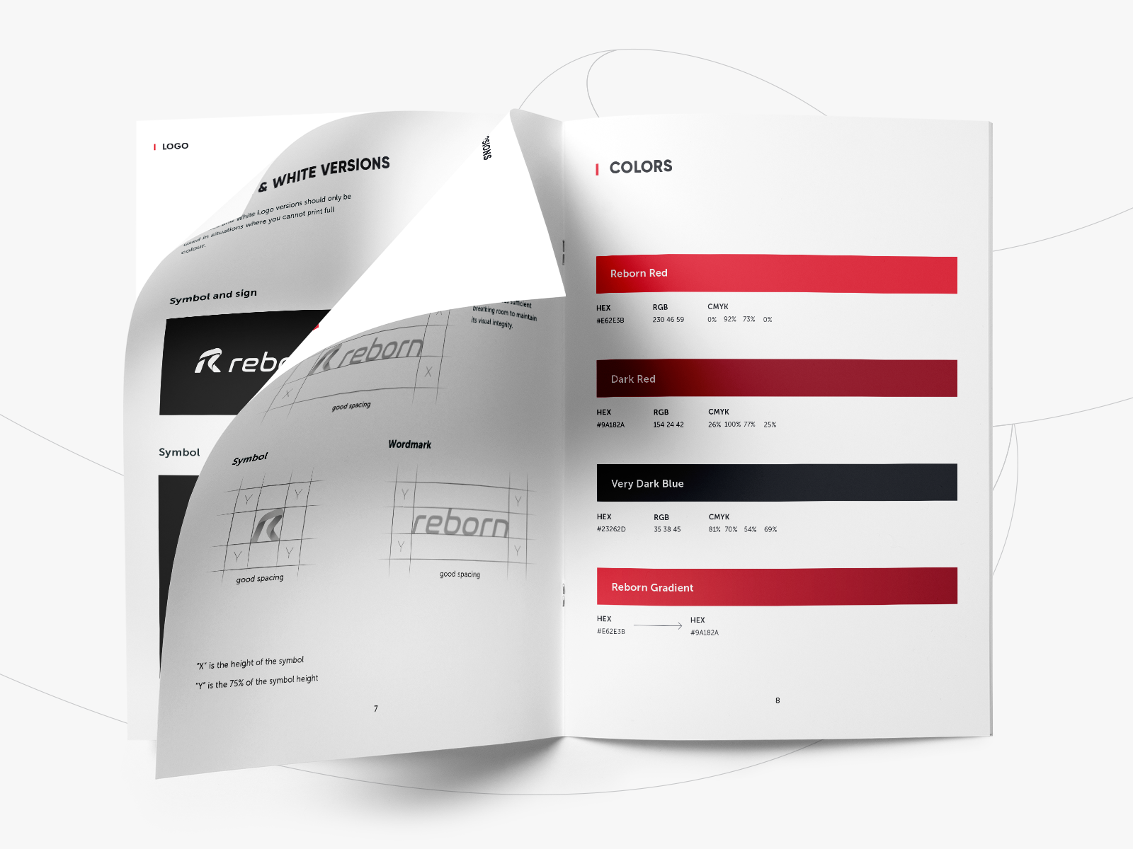
Антон Гаранин приглашает вас на запланированную Zoom.
Подключиться к конференции
Этапы работы с потребителем
Постамат выполняется в широком диапазоне вариантов комплектации. Конечный вариант согласуется с заказчиком:
формулировка Технического Задания,
создание макетного образца,
создание опытного образца,
опытно-промышленная эксплуатация,
серийное производство,
запуск в эксплуатацию,
сервисное и гарантийное обслуживание

Slide 7
Антон Гаранин приглашает вас на запланированную
Конкурентные преимущества
НЦИ как производитель постаматов обладает следующими преимуществами:
экспертиза конструирования,
доступная ценовая политика,
массовое производство,
уникальная платформа управляющего ПО,
сервисная сеть по всей территории РФ,
опыт развертывания крупных сетей постаматов,
использование устройств автоматики собственного производства,
многоуровневый контроль качества

Slide 8
Гамма продуктов
Постамат является универсальной платформой для создания широкой линейки модификаций:
продуктомат,
аптекомат,
табакошоп,
вендинговые автоматы,
инфомат,
билетный автомат,
алкомат,
молокомат,
паркомат,
автоматизированные почтовые ящики

Slide 9
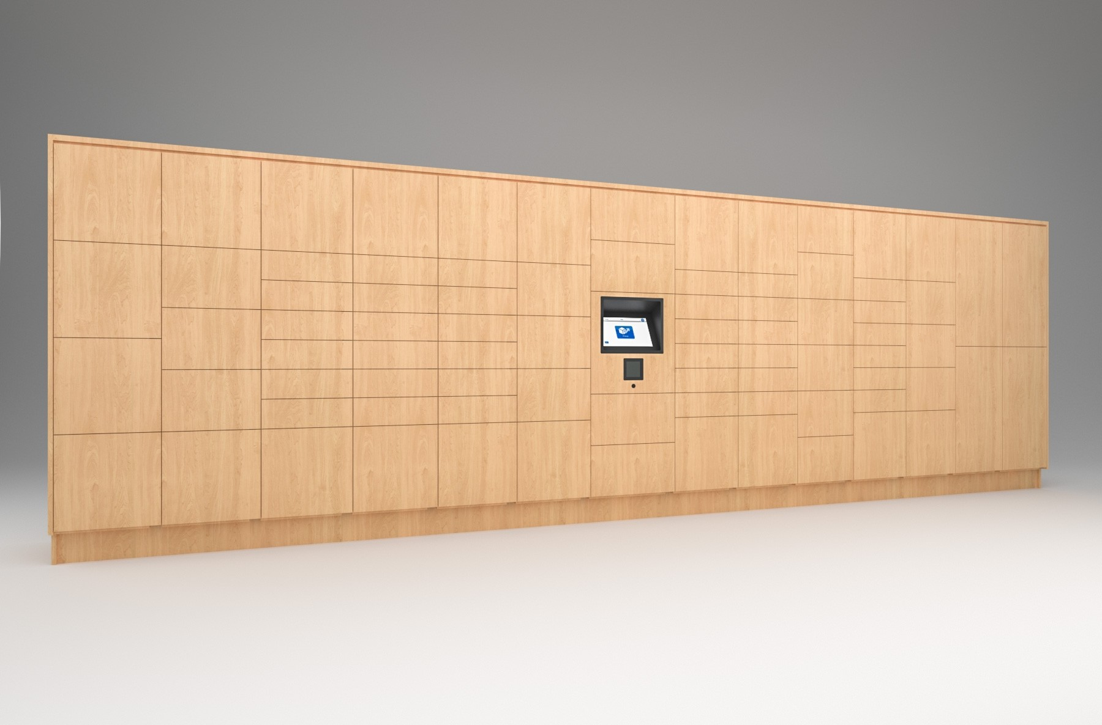
Спасибо за внимание

